Slide 1
Câncer de Colo de Útero e de Mama. “Melhoria da detecção de câncer de colo do útero e de mama na unidade básica de saúde da família Passagem das Flores, Florânia-RN.”
UNASUS - UFPEL
Especializanda: Andréia Azevêdo / Orientador: Dulcian Medeiros

Slide 2
INTRODUÇÃO
Engajamento público;
Melhorar a assistência a mulher;
Fortalecimento da equipe;
Conscientizar sobre a importância do exame de citologia e mamografia.

Slide 3
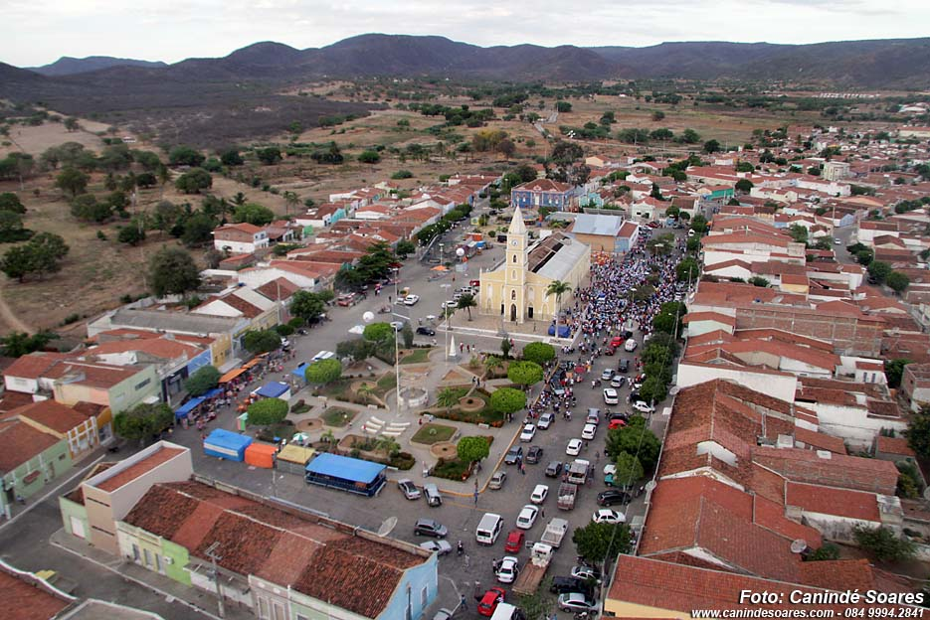
O MUNICÍPIO DE FLORÂNIA-RN
Possui 9.672 habitantes;
Considerada cidade de extrema pobreza;
Interior do Seridó Oriental do RN;
Distante 216 Km da Capital.

Slide 4
A ESTRATÉGIA DE SAÚDE DA FAMÍLIA II
É urbana, atendendo 2.225 usuários;
Sendo 1.137 do sexo feminino para 1.108 do sexo masculino ;
A equipe completa;
Funcionava desde sua inauguração em um anexo do hospital da cidade.

Slide 5
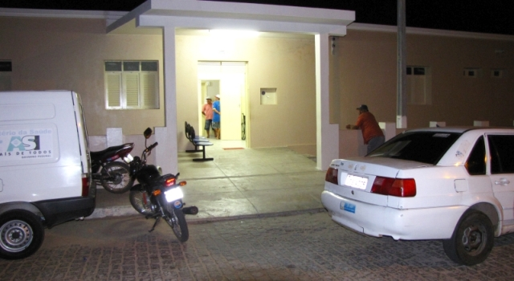
ESF II – ANTES DA INTERVENÇÃO
Funcionando conjuntamente a Maternidade e Hospital;
Grande demanda;
Programas da atenção básica ficavam prejudicados;
Descaracterização da ESF.

Slide 6
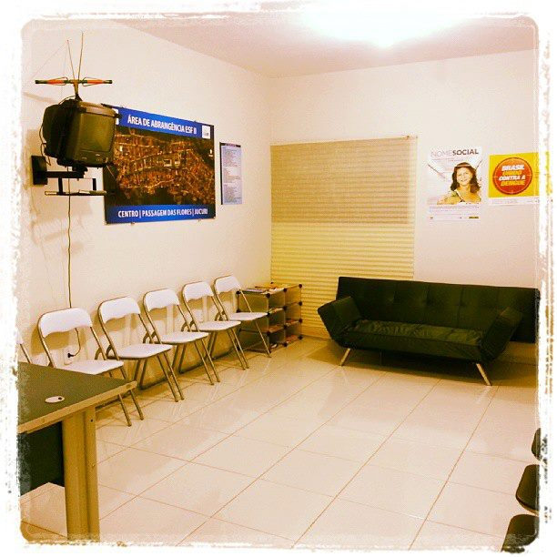
OBJETIVO GERAL
Melhorar a detecção precoce de câncer de colo do útero e de mama no Município de Florânia, no ESF II Passagem das Flores.

Slide 7
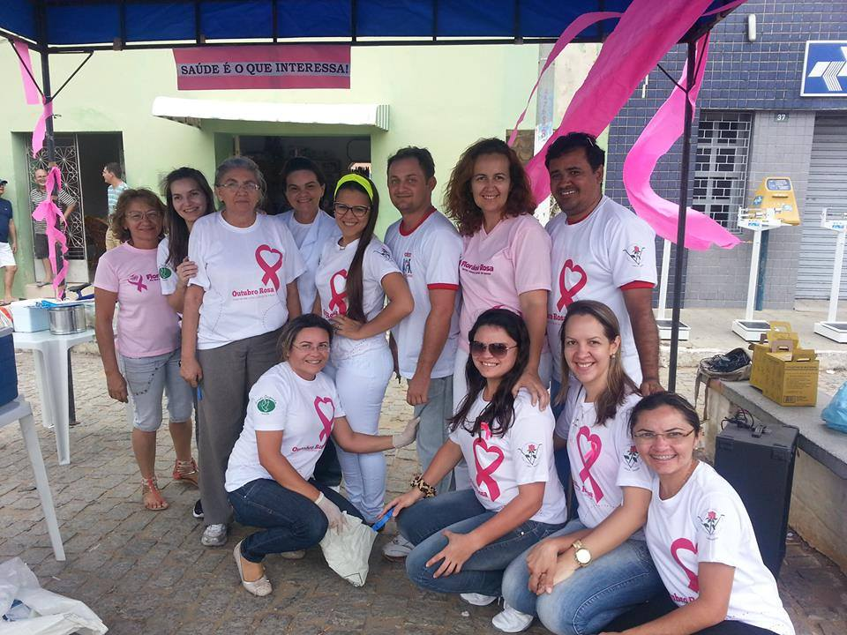
METODOLOGIA
Livro de registro, ficha espelho;
Busca ativa;
Ações coletivas de informações junto à população alvo.

Slide 8
Objetivos, metas e resultados.
A intervenção tratou da melhoria no atendimento a detecção de câncer de colo do útero e de mama da ESF II Passagem das Flores. Na área adscrita, ao final do 4º mês de intervenção, foram cadastradas,187 mulheres totalizando 148 coletas de material citopatológico e 24 exames mamográficos, todas acompanhadas integralmente pela UBS.

Slide 9
OBJETIVO 1: Ampliar a cobertura de detecção precoce do câncer de colo e do câncer de mama.
Meta 1: Ampliar a cobertura de detecção precoce do câncer de colo de útero das mulheres na faixa etária entre 25 e 64 anos para 100%.
Indicador 1: Proporção de mulheres entre 25 e 64 anos com exame em dia para detecção precoce de câncer de colo do útero.
A cobertura foi crescente ao longo da intervenção: 5,9% (33 mulheres) no primeiro mês, 9,2% (51) no segundo, 16,7% (93) no terceiro e 26,6% (148) no quarto mês.
Gráfico 1: Proporção de mulheres com exame em dia para câncer de colo uterino. Florânia-RN, 2014.

Slide 10
OBJETIVO 1: Ampliar a cobertura de detecção precoce do câncer de colo e do câncer de mama.
Meta 2: Ampliar a cobertura de detecção precoce do câncer de mama das mulheres na faixa etária entre 50 e 69 anos de idade para 100%.
Indicador 2: Proporção de mulheres entre 50 e 69 anos com exame em dia para detecção precoce de câncer de mama.
A cobertura foi crescente: 6,0% (11 mulheres) no primeiro mês; 8,2% (15) no segundo; 9,2% (17) no terceiro; e 13,0% (24) no quarto mês.
Gráfico 2: Proporção de mulheres entre 50 e 69 anos com exame em dia para detecção precoce de câncer de mama. Florânia-RN, 2014.

Slide 11
OBJETIVO 2: Melhorar a adesão das mulheres à realização de exame citopatológico de colo uterino e mamografia.
Meta 3: Buscar 100% das mulheres que tiveram exame alterado e que não retornaram a unidade de saúde
Indicador 3: Proporção de mulheres com exame citopatológico do colo de útero alterado.
Indicador 4: Proporção de mulheres que tiveram exame alterado (citopatológico do colo do útero e/ou mamografia) que não retornaram à unidade de saúde.
Indicador 5: Proporção de mulheres que não retornaram a unidade de saúde e que foram buscadas pelo serviço para dar continuidade ao tratamento.
A cobertura aconteceu da seguinte forma: 6,1% (02) no primeiro mês; 2,0% (01) no segundo; 3,2% (03) no terceiro; e 3,4% (05) no quarto mês.
Gráfico 3: Proporção de mulheres com exame citopatológico alterado. Florânia-RN, 2014.

Slide 12
OBJETIVO2: Melhorar a adesão das mulheres à realização de exame citopatológico de colo uterino e mamografia.
Objetivo 3: Melhorar a qualidade do atendimento das mulheres que realizam detecção precoce de câncer de colo de útero e de mama na unidade de saúde.
Meta 4: Realizar avaliação de risco (ou pesquisar sinais de alerta para identificação de câncer de colo de útero e de mama) em 100% das mulheres nas faixas etárias-alvo.
Indicador 6: Proporção de mulheres com amostras satisfatórias do exame citopatológico do colo do útero.
A cobertura foi de 97,0% (32) no primeiro mês, 96,1% (49) no segundo mês, 94,6% (88) no terceiro mês e 98,6% (146) no quarto mês.
Gráfico 4: Proporção de mulheres com amostras satisfatórias do exame citopatológico do colo do útero. Florânia-RN, 2014.

Slide 13
OBJETIVO 4: Melhorar registros das informações.
Meta 5: Manter registro da coleta de exame citopatológico de colo uterino e realização da mamografia em registro específico em 100% das mulheres cadastradas nos programas da unidade de saúde.
Indicador 7: Proporção de mulheres com registro adequado do exame citopatológico de colo do útero.
Indicador 8: Proporção de mulheres com registro adequado do exame de mamas e mamografia.

Slide 14
OBJETIVO 5: Mapear as mulheres de risco para câncer de colo de útero e de mama.
Meta 6: Realizar avaliação de risco (ou pesquisar sinais de alerta para identificação de câncer de colo de útero e de mama) em 100% das mulheres nas faixas etárias-alvo.
Indicador 9: Proporção de mulheres entre 25 e 64 anos com pesquisa de sinais de alerta para câncer de colo de útero.
Indicador 10: Proporção de mulheres entre 50 e 69 com avaliação de risco para câncer de mama.

Slide 15
Objetivo 6: Promover a saúde das mulheres que realizam detecção precoce de câncer de colo de útero e de mama na unidade de saúde.
Meta 7: Orientar 100% das mulheres cadastradas sobre doenças sexualmente transmissíveis (DST) e fatores de risco para câncer de colo de útero e de mama.
Indicador 11: Proporção de mulheres orientadas sobre DST e fatores de risco para câncer de colo de útero e mama.

Slide 16
DISCUSSÃO
Objetivos alcançados;
Intervenção será modelo para demais UBS;
Grande entrosamento da equipe, gestão e comunidade em pró do SUS;
Incorporação da intervenção a rotina da equipe.

Slide 17
CONCLUSÕES
Grande satisfação pelos ganhos para a ESF - II;
Organização do serviço e implementações de ações;
Ascensão profissional;
Realização pessoal.

Slide 18
REFERÊNCIAS
BRASIL. Ministério da Saúde. Secretaria de Atenção à Saúde. Departamento de Atenção Básica. Controle dos cânceres do colo do útero e da mama. Brasília: Ministério da Saúde, 2013.

Slide 19
MENSAGEM
Ninguém poderá jamais aperfeiçoar-se, se não tiver o mundo como mestre. A experiência se adquire na prática.
“William Shakespeare”.

Slide 20
